Slide 1

Python全栈开发工程师
上海育创网络科技有限公司
主讲人：菜芽

Slide 2

Python基础编程
第9章
文件和异常

Slide 3
本章目录
01
文件的操作
02
文件的读取
03
异常

Slide 4
01
文件的打开和关闭

Slide 5
文件操作的流程
想用word编写一份简历
用Python操作文件流程很相似
打开word，新建一个文件
打开文件、或者新建一个文件
写入个人信息
读/写数据
保存
关闭文件
关闭文件

Slide 6
open函数
在python中，使用open函数，打开一个已经存在的文件，或者新建一个新文件。
函数语法 open(name[, mode[, buffering[,encoding]]])
name : 一个包含了你要访问的文件名称的字符串值(区分绝对路径和相对路径)。
mode : mode 决定了打开文件的模式：只读，写入，追加等。所有可取值见如下的完全列表。这个参数是非强制的，默认文件访问模式为只读(r)。
buffering : 如果 buffering 的值被设为 0，就不会有寄存。如果 buffering 的值取 1，访问文件时会寄存行。如果将 buffering 的值设为大于 1 的整数，表明了这就是的寄存区的缓冲大小。如果取负值，寄存区的缓冲大小则为系统默认。

Slide 7
关闭文件
对于文件的操作结束之后，使用close()来关闭文件
语法如下：
文件对象.close()
示例：
file1=open('Test.txt','w')
file1.close()

Slide 8
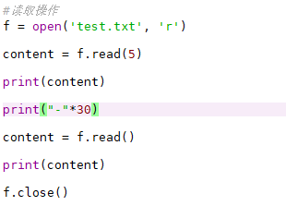

文件读写
read（num）：可以读取文件里面的内容。num表示要从文件中读取的数据的长度（单位是字节），如果没有传入num，那么就表示读取文件中所有的数据
read(num)
语法如下：
示例：

Slide 9
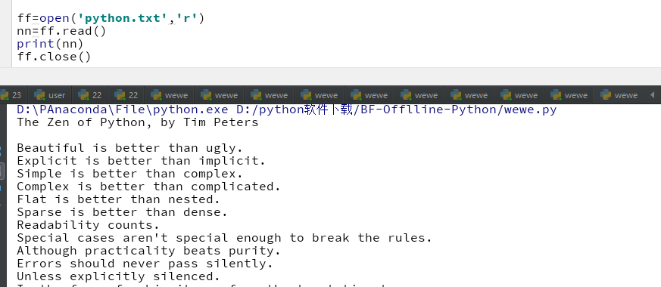
open文件

Slide 10


with…open
with open与open的区别
关键字with在不再需要访问文件后将其关闭。这可让Python去确定：你只管打开文件，并在需要时使用它，Python自会在合适的时候自动将其关闭。
也可以调用open()和close()来打开和关闭文件,但这样做时，如果程序存
在bug，导致close()语句未执行，文件将不会关闭。

Slide 11
访问模式-1
访问模式 | 说明
r | 以只读方式打开文件。文件的指针将会放在文件的开头。这是默认模式。
w | 打开一个文件只用于写入。如果该文件已存在则将其覆盖。如果该文件不存在，创建新文件。
a | 打开一个文件用于追加。如果该文件已存在，文件指针将会放在文件的结尾。也就是说，新的内容将会被写入到已有内容之后。如果该文件不存在，创建新文件进行写入。
rb | 以二进制格式打开一个文件用于只读。文件指针将会放在文件的开头。这是默认模式
wb | 以二进制格式打开一个文件只用于写入。如果该文件已存在则将其覆盖。如果该文件不存在，创建新文件。

Slide 12
访问模式-2
访问模式 | 说明
ab | 以二进制格式打开一个文件用于追加。如果该文件已存在，文件指针将会放在文件的结尾。也就是说，新的内容将会被写入到已有内容之后。如果该文件不存在，创建新文件进行写入。
r+ | 打开一个文件用于读写。文件指针将会放在文件的开头。(先读再写)
w+ | 打开一个文件用于读写。如果该文件已存在则将其覆盖。如果该文件不存在，创建新文件。
a+ | 打开一个文件用于读写。如果该文件已存在，文件指针将会放在文件的结尾。文件打开时会是追加模式。如果该文件不存在，创建新文件用于读写。
rb+ | 以二进制格式打开一个文件只用于写入。如果该文件已存在则将其覆盖。如果该文件不存在，创建新文件。
wb+ | 以二进制格式打开一个文件用于读写。如果该文件已存在则将其覆盖。如果该文件不存在，创建新文件。
ab+ | 以二进制格式打开一个文件用于追加。如果该文件已存在，文件指针将会放在文件的结尾。如果该文件不存在，创建新文件用于读写。

Slide 13
02
文件的读写

Slide 14
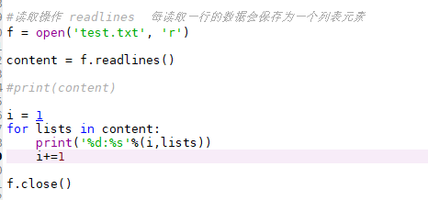
文件读写
readlines：可以按照行的方式把整个文件中的内容进行一次性读取，并且返回的是一个列表，其中每一行的数据为一个元素
readlines()
语法如下：
示例：

Slide 15
with逐行读取
逐行读取python.txt文件里面的内容逐行读取
并打印总共有多少行?
如果想在with代码块外访问文件,怎么办?
如果想在with代码块外访问文件,怎么办?
(readlines()从文件中读取每一行，并将其存储在一个列表中)
注意 读取文本文件时，Python将其中的所有文本都解读为字符串。如果你读取的是数字，并
要将其作为数值使用，就必须使用函数int()将其转换为整数，或使用函数float()将其转
换为浮点数。

Slide 16
写入文件
with open(filename, 'w') as file_object:
❖ file_object.write("I love programming.")
如果你要写入的文件不存在，函数open()将自动创建它。
我们使用文件对象的方法write()将一个字符串写入文件.这个程序是没有终端输出
函数write()不会在你写入的文本末尾添加换行符,需要手动添加\n
注意 Python只能将字符串写入文本文件。要将数值数据存储到文本文件中，必须先使用函数
str()将其转换为字符串格式。

Slide 17
常用函数1
函数名 | 说明
read(size) | size为读取的长度，打开模式有b(二进制) 就按byte为单位，无b就以字符为单位
readline()/readlines() | 读取第一行/把文件每一行作为一个list的一个成员，并返回这个list。
write() | 把str写到文件中，write()并不会在str后加上一个换行符
writelines(seq) | 把seq的内容全部写到文件中(多行一次性写入)。这个函数也只是忠实地写入，不会在每行后面加上任何东西。
close() | 关闭文件

Slide 18
常用函数2
函数名 | 说明
flush() | 把缓冲区的内容写入硬盘
tell() | 返回文件游标操作的当前位置，以文件的开头为原点
write() | 把str写到文件中，write()并不会在str后加上一个换行符
seek(offset[,whence]) | offset -- 开始的偏移量，也就是代表需要移动偏移的字节数 whence：可选，默认值为 0。给offset参数一个定义，表示要从哪个位置开始偏移；0代表从文件开头开始算起，1代表从当前位置开始算起，2代表从文件末尾算起。
truncate() | 把文件裁成规定的大小，默认的是裁到当前文件操作标记的位置。如果size比文件的大小还要大，依据系统的不同可能是不改变文件，也可能是用0把文件补到相应的大小，也可能是以一些随机的内容加上去。

Slide 19
练习题
1.在文本编辑器中新建一个文件，写几句话来总结一下你至此学到的Python 知识，其中每一行都以“In Python you can”打头。将这个文件命名为learning_python.txt，并将其存储到为完成本章练习而编写的程序所在的目录中。编写一个程序，它读取这个文件，并将你所写的内容打印三次：第一次打印时读取整个文件；第二次打印时遍历文件对象；第三次打印时将各行存储在一个列表中。
2.下面是一个简单的示例，演示了如何将句子中的'dog'替换为'cat'：
>>> message = "I really like dogs."
>>> message.replace('dog', 'cat')
'I really like cats.'
读取你刚创建的文件learning_python.txt 中的每一行，将其中的Python 都替换为另
一门语言的名称，如C。将修改后的各行都打印到屏幕上。块外打印它们。

Slide 20
练习题
3.访客：编写一个程序，提示用户输入其名字；用户作出响应后，将其名字写
入到文件guest.txt 中。
4.访客名单：编写一个while 循环，提示用户输入其名字。用户输入其名字后，
在屏幕上打印一句问候语，并将一条访问记录添加到文件guest_book.txt 中。确保这个
文件中的每条记录都独占一行。
5.关于编程的调查：编写一个while 循环，询问用户为何喜欢编程。每当用户输
入一个原因后，都将其添加到一个存储所有原因的文件中。

Slide 21
03
异常

Slide 22
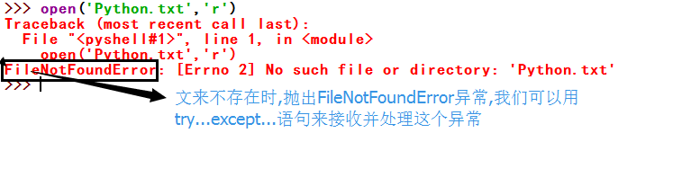
认识异常
Python遇到错误后，会引发异常。如果异常对象并未被处理或捕捉，则程序就会用所谓的回溯（Traceback，一种错误信息）来终止执行。

Slide 23
处理异常
异常是指在程序执行过程中发生的一个事件，会影响程序的正常运行，所以一般需要进行捕获异常并处理。
异常的捕获使用try/except/finally语句进行捕获操作,并告诉python发生异常时怎么办.
try:
<语句>
except <异常类型1>[, 异常参数名1]:
<异常处理代码1>
except <异常类型2>[, 异常参数名2]:
<异常处理代码2>
else:
<没有异常时候的处理代码>
finally:
<不管是否有异常，最终执行的代码块>

Slide 24
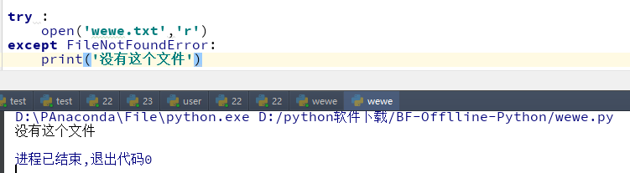
怎么简单处理文件异常?
我们将导致错误的代码行open放在了一个try代码块中。如果try代码块中的代码运行起来没有问题,python将跳except代码块；如果try代码块中的代码导致了错误，python将查找这样的except代码块，并运行其中的代码，即其中指定的错误与引发的错误相同。

Slide 25
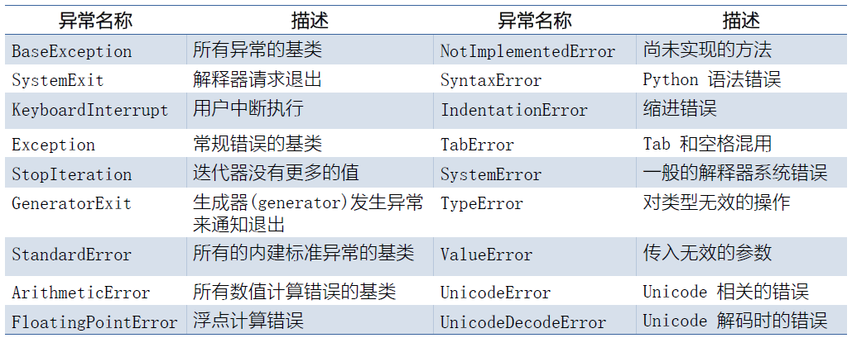
异常处理-1

Slide 26
异常处理-2
异常名称 | 描述 | 异常名称 | 描述
AssertionError | 断言语句失败 | Warning | 警告的基类
AttributeError | 对象没有这个属性 | DeprecationWarning | 关于被弃用的特征的警告
EOFError | 没有内建输入,到达EOF 标记 | FutureWarning | 关于构造将来语义会有改变的警告
EnvironmentError | 操作系统错误的基类 | ImportError | 导入模块/对象失败
IOError | 输入/输出操作失败 | LookupError | 无效数据查询的基类
OSError | 操作系统错误 | IndexError | 序列中没有此索引(index)
WindowsError | 系统调用失败 | KeyError | 映射中没有这个键
RuntimeError | 一般的运行时错误 | MemoryError | 内存溢出错误(对于Python 解释器不是致命的)
OverflowWarning | 旧的关于自动提升为长整型(long)的警告 | NameError | 未声明/初始化对象 (没有属性)

Slide 27
异常处理-3
异常名称 | 描述 | 异常名称 | 描述
OverflowError | 数值运算超出最大限制 | UnicodeEncodeError | Unicode 编码时错误
SyntaxWarning | 可疑的语法的警告 | UserWarning | 用户代码生成的警告
ZeroDivisionError | 当除运算或模零在所有数值类型运算时引发 | UnicodeTranslateError | Unicode 转换时错误
PendingDeprecationWarning | 关于特性将会被废弃的警告 | UnboundLocalError | 访问未初始化的本地变量
RuntimeWarning | 当生成的错误不属于任何类别时引发 | ReferenceError | 弱引用试图访问已经垃圾回收了的对象

Slide 28
小练习
发生错误时，如果程序还有工作没有完成，妥善地处理错误就尤其重要。这种情况经常会出现在要求用户提供输入的程序中；如果程序能够妥善地处理无效输入，就能再提示用户提供有效输入，而不至于崩溃。
_{创建一个只执行除法运算的简单计算器?}
_{当被除数是0时我们怎么处理呢?}

Slide 29
练习题
1 加法运算：提示用户提供数值输入时，常出现的一个问题是，用户提供的是文本而不是数字。在这种情况下，当你尝试将输入转换为整数时，将引发TypeError 异常。编写一个程序，提示用户输入两个数字，再将它们相加并打印结果。在用户输入的任何一个值不是数字时都捕获TypeError 异常，并打印一条友好的错误消息。对你编写的程序进行测试：先输入两个数字，再输入一些文本而不是数字。
2 加法计算器：将编写的代码放在一个while 循环中，让用户犯错（输入的是文本而不是数字）后能够继续输入数字。

Slide 30
练习题
3 猫和狗：创建两个文件cats.txt 和dogs.txt，在第一个文件中至少存储三只猫的名字，在第二个文件中至少存储三条狗的名字。编写一个程序，尝试读取这些文件，并将其内容打印到屏幕上。将这些代码放在一个try-except 代码块中，以便在文件不存在时捕获FileNotFound 错误，并打印一条友好的消息。
4 沉默的猫和狗：修改你在练习3中编写的except代码块，让程序在文件不存在时一言不发。

Slide 31
总结
_{try语句按照如下方式工作:}
1.首先，执行try子句（在关键字try和关键字except之间的语句）
2.如果没有异常发生，忽略except子句，try子句执行后结束。
3.如果在执行try子句的过程中发生了异常，那么try子句余下的部分将被忽略。如果异常的类型和 except 之后的名称相符，那么对应的except子句将被执行。最后执行 try 语句之后的代码。
4.如果一个异常没有与任何的except匹配，那么这个异常将会传递给上层的try中。

Slide 32
总结
5.一个 try 语句可能包含多个except子句，分别来处理不同的特定的异常。
6.多只有一个分支会被执行。 处理程序将只针对对应的try子句中的异常进行处理，而不是其他的 try 的处理程序中的异常。
7.一个except子句可以同时处理多个异常，这些异常将被放在一个括号里成为一个元组.

Slide 33
THANKS！
上海育创网络科技有限公司
主讲人：菜芽

Slide 34
文件夹得操作-1
python编程时，经常和文件、目录打交道，这是就离不了os模块。os模块包含普遍的操作系统功能，与具体的平台无关。
访问模式 | 说明
os.getcwd() | 得到当前工作的目录。
os.listdir() | 指定所有目录下所有的文件和目录名。以列表的形式全部列举出来，其中没有区分目录和文件。
os.remove() | 删除指定文件
os.rmdir() | 删除指定目录
os.mkdir() | 创建目录注意：这样只能建立一层，要想递归建立可用：os.makedirs()

Slide 35
文件夹得操作-2
访问模式 | 说明
os.path.isfile() | 判断指定对象是否为文件。是返回True,否则False
os.path.isdir() | 判断指定对象是否为目录。是True,否则False。
os.path.exists() | 检验指定的对象是否存在。是True,否则False.
os.path.split() | 返回路径的目录和文件名
os.system() | 执行shell命令。os.system('cmd') #启动dos

Slide 36
文件夹得操作-3
访问模式 | 说明
os.chdir() | 改变目录到指定目录
os.path.getsize() | 获得文件的大小，如果为目录，返回0
os.path.abspath() | 获得绝对路径.

Slide 37
常见的DOS命令讲解
d: +回车 | 盘符切换
dir（directory） | 列出当前目录下的文件以及文件夹
cd（change directory） | 显示指定目录
cd.. | 退回到上一级目录
cd\ | 退回到根目录
cls ( clear screen ) | 清屏
Exit | 退出dos命令行
md（make directory） | 创建目录
rd（remove directory） | 删除目录
del（delete）*.txt | 删除文件,删除一堆后缀名一样的文件*.txt
notepad | 创建文件
rd + /s +文件夹名称 | 删除带内容的文件，询问是否删除
rd + /q + /s+文件夹名称 | 删除带内容的文件，直接删除

